Slide 1
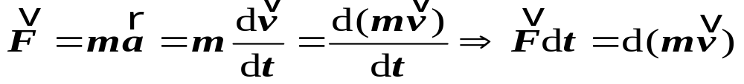
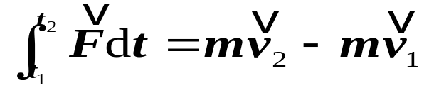
力的瞬时效应
加速度：牛顿定律
力的时间积累：动量定理
力的积累效应
力的空间积累：动能定理
一、质点的动量定理
由牛顿第二定律，并考虑质量为常数，可得：

Slide 2

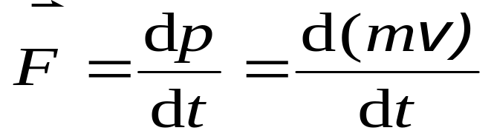
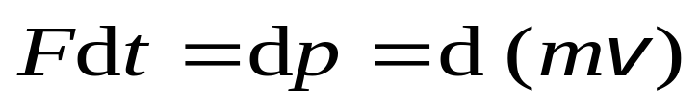
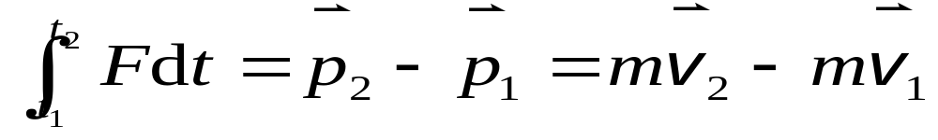
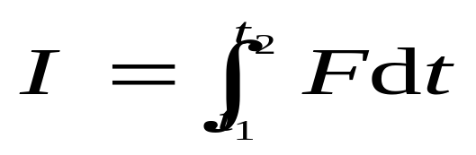
动量
冲量（矢量）

Slide 3
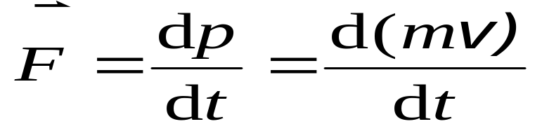
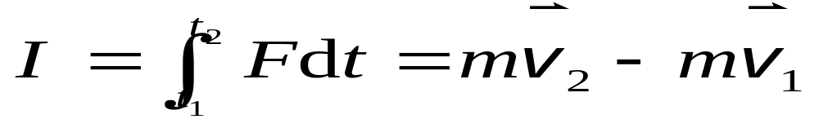
动量定理 在给定的时间间隔内，外力作用在质点上的冲量，等于质点在此时间内动量的增量．

Slide 4
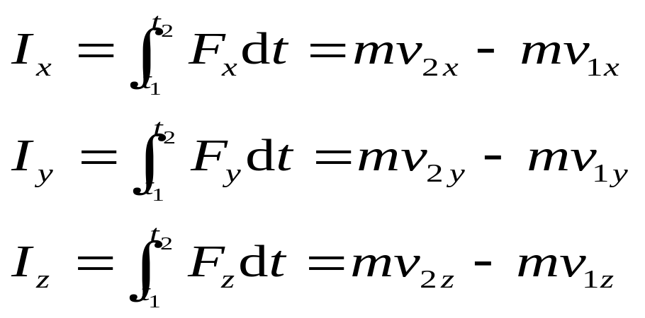
在直角坐标系中的分量式

Slide 5





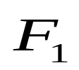


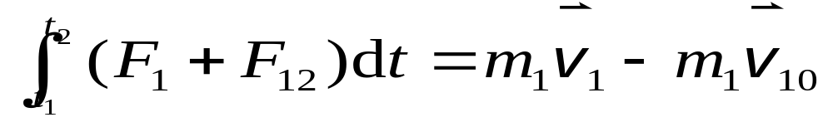

二 质点系的动量定理
质点系
对两质点分别应用质点动量定理：

Slide 6

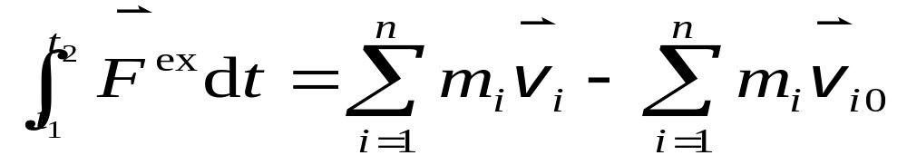
因内力 ，
故将两式相加后得：

Slide 7
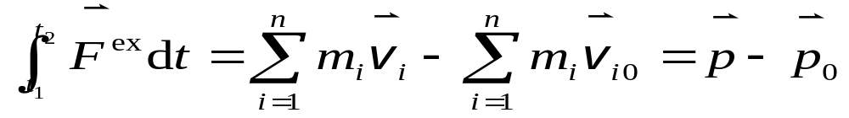
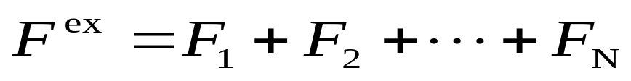
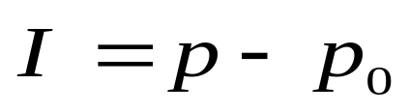
作用于系统的合外力的冲量等于系统动量的增量——质点系动量定理

Slide 8

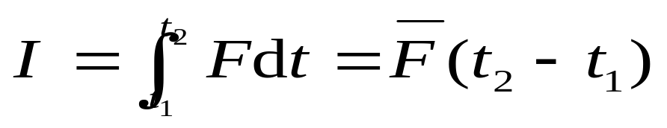
讨论
F
（1） F 为恒力
O
t₁
t₂
t
（2） F 为变力
F
F
O
t₁
t₂
t

Slide 9
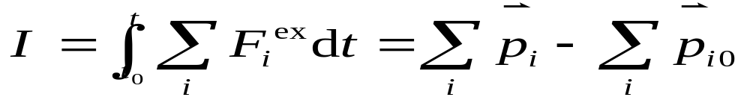
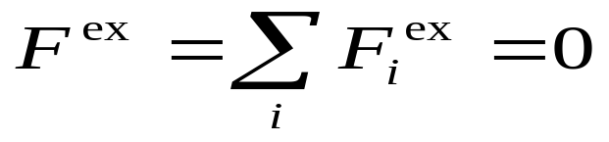
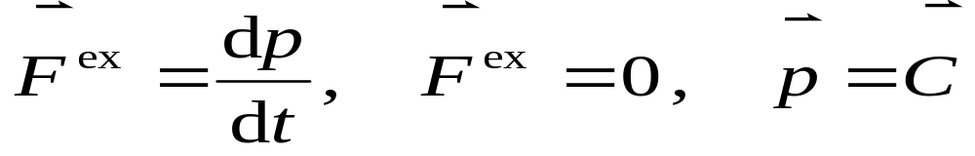
质点系动量定理
若质点系所受的合外力
则系统的总动量不变
——动量守恒定律

Slide 10
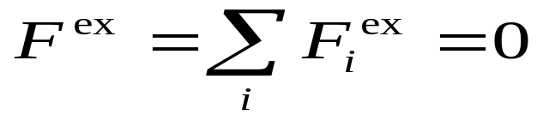

讨论
(1) 系统的总动量不变，但系统内任一质点的动量是可变的．
(2) 守恒条件：合外力为零．
当 时，可近似地认为系统总动量守恒．

Slide 11
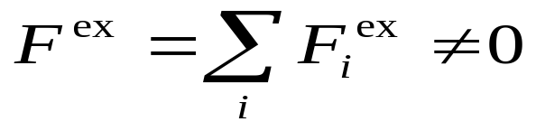
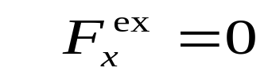
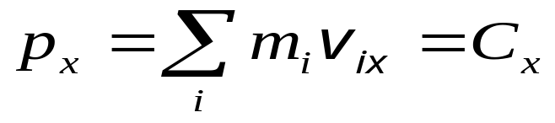
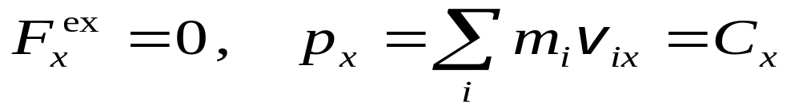

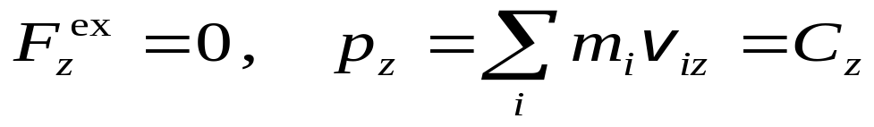
(3)若 ,但满足
有
(4) 动量守恒定律是物理学最普遍、最基本的定律之一．

Slide 12
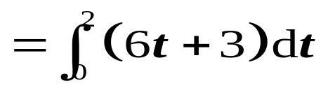
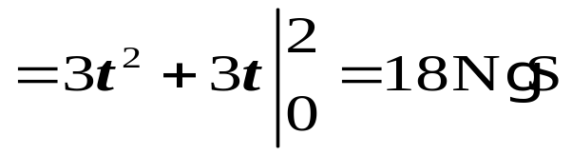
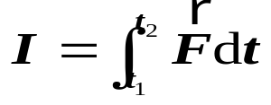

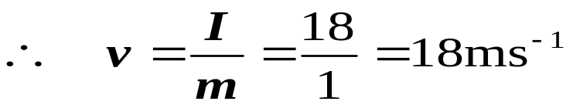
例 作用在质量为1kg的物体上的力 F=(6t+3)N,如果物体在这一力的作用下由初速为零开始沿直线运动，则在0→2.0s时间内，这个力作用在物体上的冲量I = ；2秒末物体的速度v = 。

Slide 13
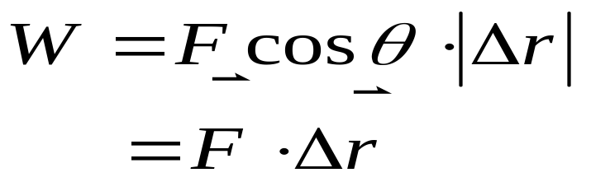



2.4 功和能
一 功
1 恒力作用下的功

Slide 14

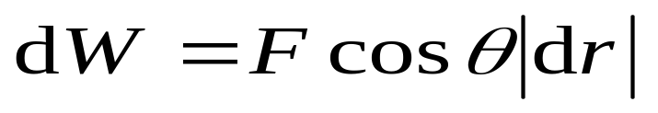

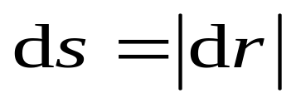







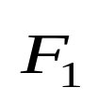

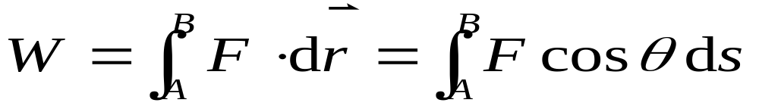
2 变力的功
B
*
*
A

Slide 15
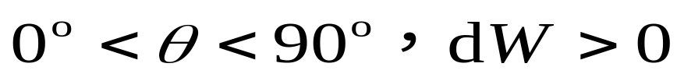
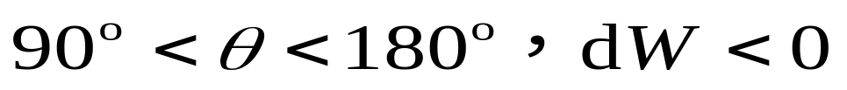
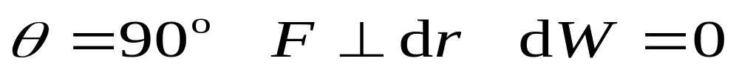

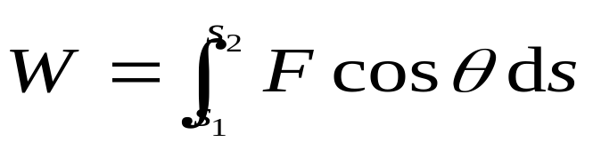





讨论
(1) 功的正、负
(2) 作功的图示

Slide 16
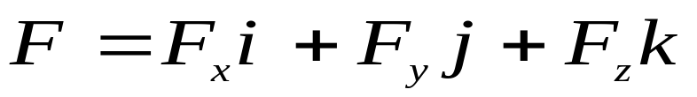
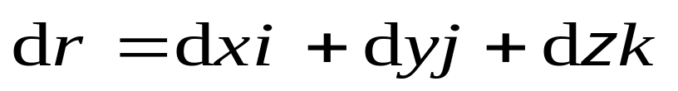
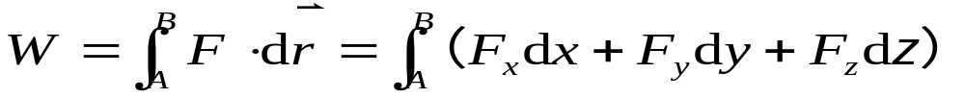
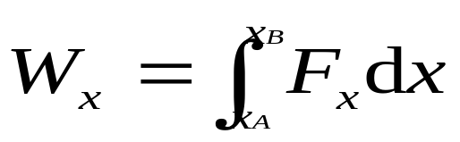
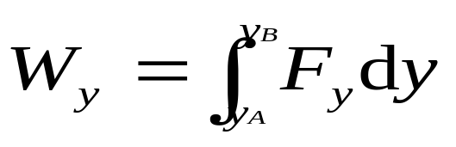
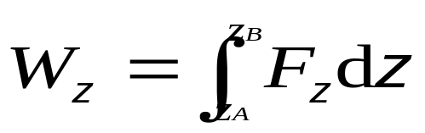
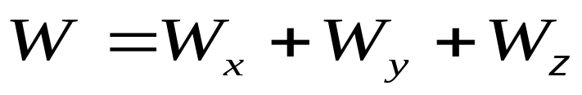
（3）功是一个过程量，与路径有关．
（4）合力的功，等于各分力的功的代数和．

Slide 17

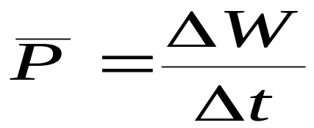
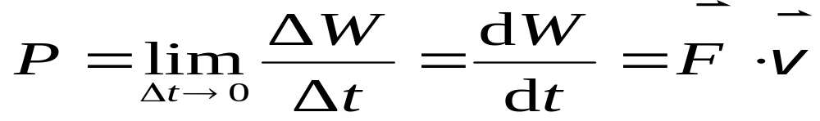

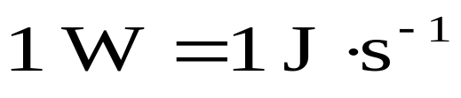
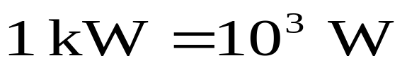
功的单位（焦耳）
平均功率
瞬时功率
功率的单位
（瓦特）

Slide 18
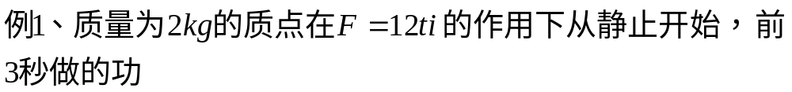







Slide 19











3.保守力和保守力的功
（1） 重力的功
力函数
元位移
1
θ
y₁
y₂
2

Slide 20











（2）弹簧弹性力的功
x
O
O
力函数
元位移

Slide 21


















（3）万有引力的功
m
力函数
元位移
M
由图知，

Slide 22



（4）保守力
如果某力的功只与始末位置有关而与具体路径无关，则该力谓之保守力。
b
c
c/
a
即保守力沿任一闭合路径的功为零。
如重力、弹簧弹性力、万有引力、静电力、分子作用力等均为保守力，
如摩擦力、爆炸力等。
若力的功值与具体路径有关,则为非保守力。

Slide 23











二、动能定理
1.动能
牛顿第二定律 两边同时点乘
又，m为常数
是一个独立的物理量，
★这说明
与力在空间上的积累效应对应。

Slide 24



★是质点作机械运动时所具有的运动量的量度，称之为动能
★是状态量，相对量，与参照系的选择有关
2.动能定理
微分形式：
即，合外力的功等于物体动能的增量
合力对质点作用一段距离所产生的积累作用，从而导致动能的改变。

Slide 25









例 一质量为m的质点，在力 的作用下，由静止开始沿一轨迹方程为 x²＝9y 的曲线从原点O（０，０）运动到Ｑ（３，１）点。试求质点运动到Ｑ点时的速率。
解：根据功的定义
将x²＝9y 代入上式
根据动能定理：

Slide 26







三、势能
1.势函数
描述机械运动的状态参量是 和
动能
势能
回顾一下保守力的功
弹簧弹性力的功
万有引力的功
重力的功

Slide 27




由上所列保守力的功的特点可知，其功值仅取决于物体初、终态的相对位置，故可引入一个由相对位置决定的函数。
又由于功是体系能量改变量的量度。因此，这个函数必定具有能量的性质；而这个具有能量性质的函数又是由物体相对位置所决定，故把这种能量称之为势能（位能），用Ｅ_{Ｐ}表示。
则有：
由定积分转换成不定积分，则是
式中c为积分常数，在此处是一个与势能零点的选取相关的量

Slide 28







2.已知保守力求势能函数
弹性势能
保守力的力函数
若取坐标原点，即弹簧原长处，为势能零点，则c=0
重力势能
保守力的力函数
若取坐标原点为势能零点，则c=0

Slide 29



引力势能
保守力的力函数
若取无穷远处为引力势能零点，则c=0
说明：
1) 对应于每一种保守力就可引进一种相关的势能
r_{ij}
2) 势能大小是相对量与所选取的势能零点有关
3) 一对保守力的功等于相关势能增量的负值
4) 势能是彼此以保守力作用的系统所共有

Slide 30







四、功能原理
1.质点系的动能定理
质点系的内力和外力
对于单个质点

Slide 31



对i求和：质点系的动能定理
质点系总动能的增量等于外力的功与质点系内保守力的功、内部非保守力的功三者之和。

Slide 32




2.功能原理
由于内力总是成对出现的，而对每一对内部保守力均有
若引入 (机械能） 则可得
系统机械能的增量等于外力的功与内部非保守力功之和。

Slide 33

注意：
１） 功能原理是属于质点系的规律（因涉及Ｅ_{P}），与质点系的动能定理不同
质点系动能定理
质点功能原理
２）功能原理只适用于惯性系（从牛顿定律导出）
3 ) 具体应用时，一是要指明系统，二是要交待相关的势能零点
4）当质点系内各质点有相对运动时，注意将各量统一到同一惯性系中

Slide 34







五、机械能守恒定律
由功能原理式可知
注意：
若 和 ，则系统的机械能守恒。
1）守恒条件：
系统与外界无机械能的交换
系统内部无机械能与其他能量形式的转换
2）当系统机械能守恒时，应有：
六、能量转换与守恒定律
在一个孤立的系统内，各种形态的能量可以相互转换，但无能怎样转换，这个系统的总能量将始终保持不变。

Slide 35



例 质量为M的木块放置在一光滑的水平面上，被一质量为m、初速为v₀的水平方向飞来的子弹击中，但末穿出，试求(1)这一对作用与反作用的功之和。(2)这一过程中子弹与木块所组成的系统中机械能的损失。
M
f
s
l
解：设子弹对木块的作用力为f’，木块的位移为S，
木块对子弹的作用力为f,子弹的位移为S+l;最终子弹与木块的共同速度为V。
(1)以木块、子弹为系统，在击中过程中，水平方向动量守恒：

Slide 36





对木块和子弹分别应用动能定理，有
联立上述三式，可得：
(2)以木块、子弹为系统，从能量的角度，结合动量守恒定律，可以直接写出：
所得结果一致，这说明一对内部非保守力功之和度量了系统内部机械能与其它形式能量的转换。

Slide 37





一、牛顿定律
惯性定律
惯性与惯性系
第二定律
惯性质量与引力质量
第三定律
与平衡力的区别
二、动量、动量定理与动量守恒定律
动量与冲量
动量定理

Slide 38





动量守恒定律
三、功、动能、势能、机械能守恒定律
功与功率
动能与动能定理
势能
机械能守恒定律
能量转换与守恒定律

Slide 39











一对作用力与反作用力的功只与相对位移有关
0
式中dr_{ij}为相对位移，所以一般情况下

